Slide 1
Защита персональных данных
Это вы должны знать

Slide 2
ФЕДЕРАЛЬНЫЙ ЗАКОН № 152-ФЗ «О ПЕРСОНАЛЬНЫХ ДАННЫХ»

Slide 3
Что такое персональные данные?
СВЕДЕНИЯ О ДОСТИЖЕНИЯХ
ФАМИЛИЯ, ИМЯ, ОТЧЕСТВО
НОМЕР ШКОЛЫ, КЛАССА
НОМЕР ТЕЛЕФОНА
ФОТОГРАФИЯ
ОТПЕЧАТОК ПАЛЬЦА
ДОМАШНИЙ АДРЕС
ДАТА РОЖДЕНИЯ
ГРУППА КРОВИ

Slide 4
ВАЖНО
Чем больше информации о себе ты размещаешь в интернете, тем проще другим пользователям установить твою личность

Slide 5
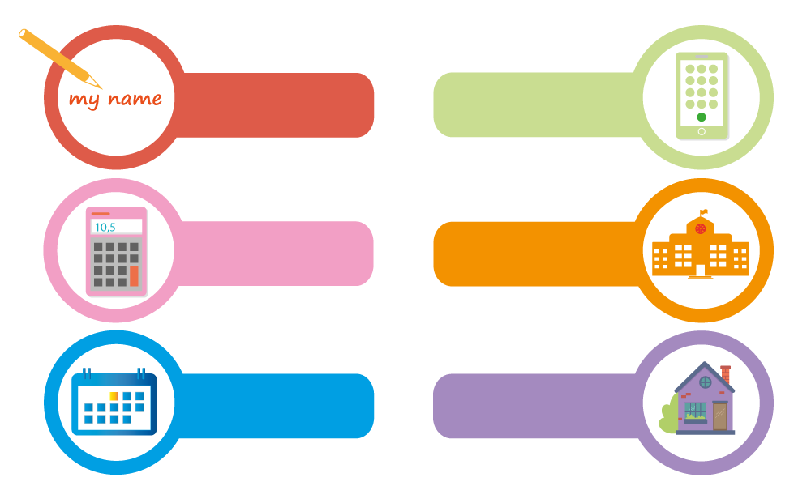
Что такое персональные данные?
КАК ТЕБЯ ЗОВУТ?
КАКОЙ У ТЕБЯ НОМЕР ТЕЛЕФОНА?
В КАКОМ КЛАССЕ И КАКОЙ ШКОЛЕ ТЫ УЧИШЬСЯ?
СКОЛЬКО ТЕБЕ ЛЕТ?
ГДЕ ТЫ РОДИЛСЯ?
ГДЕ ТЫ ЖИВЕШЬ?

Slide 6
ИНТЕРНЕТ

Slide 7
ВАЖНО
Кому и зачем нужна твоя персональная информация?
80% преступников берут информацию в соц. сетях
Личная информация используется для совершения таких преступлений, как шантаж, вымогательство, оскорбление
Личная информация используется для кражи паролей
Личная информация используется в рекламных целях, чтобы продать Вам какую-то вещь

Slide 8
ВАЖНО
Как только информация попадает в Интернет, контролировать ее распространение невозможно!

Slide 9
ИНТЕРНЕТ-РИСКИ
ИНТЕРНЕТ-МОШЕН-НИЧЕСТВО
КИБЕР-БУЛЛИНГ
ВСТРЕЧИ С ОНЛАЙН-НЕЗНАКОМЦАМИ
ВИРУСЫ

Slide 10
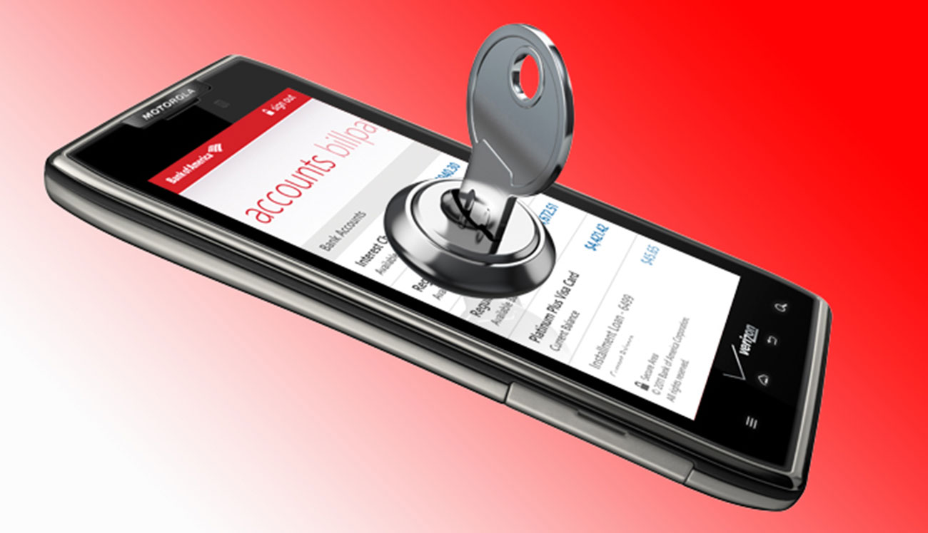
Кража денег с телефона
Не вводите номер своего телефона на сомнительных сайтах.
Не отправляйте ответных смс-сообщений и не активируйте пришедшие ссылки.

Slide 11
МЕССЕНДЖЕРЫ

Slide 12
ЭЛЕКТРОННАЯ ПОЧТА

Slide 13
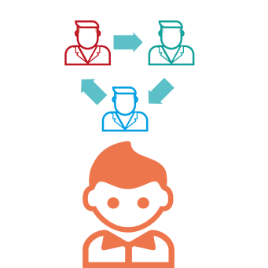
Правила защиты персональных данных
Если тебе предлагает встретиться виртуальный друг – посоветуйся с родителями
Не выкладывай свои фотографии и видео в интернет
Не размещай важную информацию о себе
в социальных сетях
Не указывай в Сети, где ты живешь
Ограничь доступ к своему профилю в социальной сети
Хорошо, если у тебя есть вторая электронная почта для игр и развлечений
Не ставь геолокацию под своими постами
Не скачивай приложения с непроверенных сайтов
Не размещай информацию о своих друзьях и родных без их согласия
Будь осторожен со знакомствами в Интернете

Slide 14
ВИРТУАЛЬНАЯ РЕАЛЬНОСТЬ

Slide 15
ТВОЙ «ПОРТРЕТ»
Фотографии, которые ты выложил вчера, смогут увидеть послезавтра и позже
Следи за тем, что выкладываешь на общий обзор!
Фотографии
Комментарии
Личные контакты
Семья и родственники
Отдых
Все, что попало в интернет, остается там навсегда!!!

Slide 16
УДАЛЕНИЕ ПЕРСОНАЛЬНЫХ ДАННЫХ ИЗ ИНТЕРНЕТА
Если Вы обнаружите в сети интернет информацию о себе, содержащую Ваши персональные данные, разрешение на размещение которых Вы не давали, требуйте от владельца сайта её удаления.
В случае, если Вам отказывают в удалении – обращайтесь в Роскомнадзор, в полномочия которого входят такие вопросы.
УДАЛЕНИЕ ДАННЫХ ИЗ СЕТИ
– СЕРЬЕЗНАЯ ПРОЦЕДУРА

Slide 17
РОСКОМНАДЗОР
ЗАЩИТА ПЕРСОНАЛЬ-НЫХ ДАННЫХ
ПРОВЕРКИ
ВЕДЕНИЕ РЕЕСТРА ОПЕРАТОРОВ ПДн

Slide 18
РОСКОМНАДЗОР
Здесь Вы сможете узнать:
Что такое биометрические персональные данные?
Что такое кодовые данные?
Что такое специальные персональные данные?
Также там можно пройти тест «Что ты знаешь о своих персональных данных».

Slide 19
СПАСИБО ЗА ВНИМАНИЕ

